Slide 1

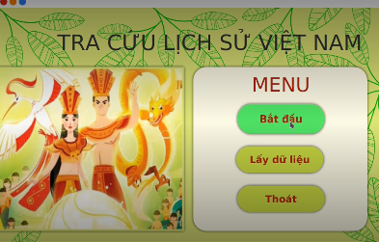
Lập trình hướng đối tượng
Chủ đề : Tra cứu lịch sử Việt Nam
Nhóm:
Đào Nhật Minh (Leader)
Nguyễn Giang Nam
Trần Anh Tuấn
Nguyễn Sỹ Việt Nhật
Nguyễn Thu Trang
Trần Thị Quỳnh Tiên
Giảng viên hướng dẫn:
TS.Trịnh Tuấn Đạt
2

Slide 2
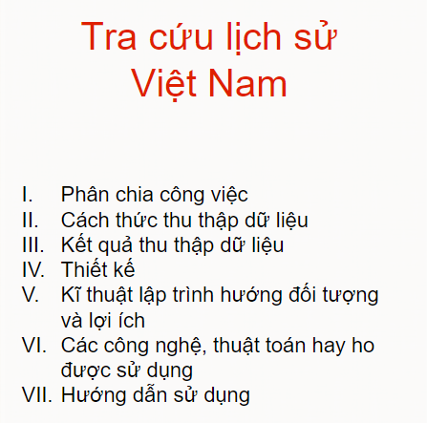
1

Slide 3
Phân chia công việc 1.Xây dựng bài toán
Thu thập dữ liệu- > crawl data
Xây dựng biểu đồ lớp -> uml, usecase, classcase
Thiết kế đối tượng
Xây dựng UI

Slide 4
Phân chia công việc 2.Phần trăm đóng góp
Họ và tên | Phần trăm đóng góp
Đào Nhật Minh
Nguyễn Giang Nam
Trần Anh Tuấn
Nguyễn Sỹ Việt Nhật
Nguyễn Thu Trang
Trần Thị Quỳnh Tiên

Slide 5
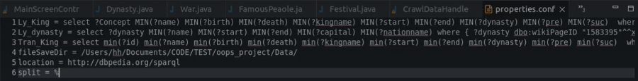
Cách thức thu thập dữ liệu
Toàn bộ thông tin được load lên từ file json:
Dữ liệu được tổ chức bên ngoài dưới dạng <key> <value> trong file properties
Crawl data handler được load từ các properties lên, thông tin (location) được lấy từ trang web
FileSaveDir chứa đường dẫn thư mục lưu trữ thông tin được crawl về dạng file json
5

Slide 6
Cách thức thu thập dữ liệu
Cấu trúc cơ bản của file json:
Mã nguồn thu thập và xử lý dữ liệu được lưu trong 2 package: Crawler và Handler.
Package Crawler: chứa các class Constant, CrawRDF và LoadCache.
Package Handler: chứa 2 lớp CrawlDatatHandle và ReadDataHandle.
=> Toàn bộ data crawl trên web sau khi select được đưa về dạng ResultSet, đưa về dạng String rồi lưu dưới dạng file .json, từ đấy load thông tin lên thành các object đưa lên màn hình.
5

Slide 7
Kết quả thu thập dữ liệu
a
6

Slide 8
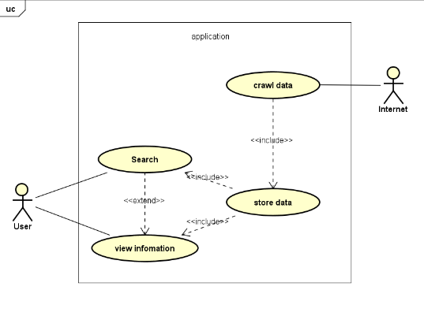
Thiết kế 1.Biểu đồ phụ thuộc gói(Package Diagram):
7

Slide 9
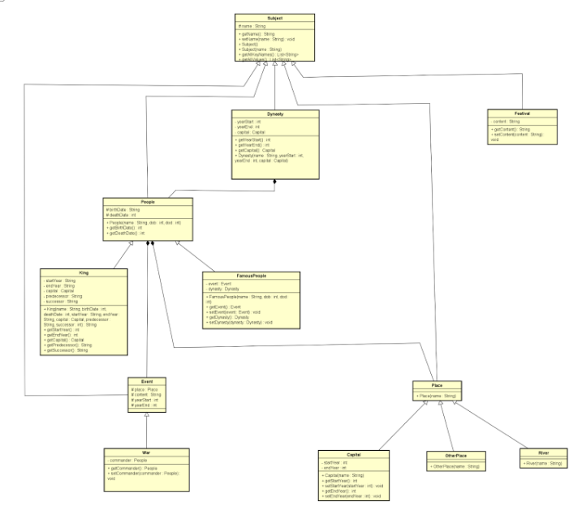
Thiết kế 2. Biểu đồ lớp
a
8

Slide 10
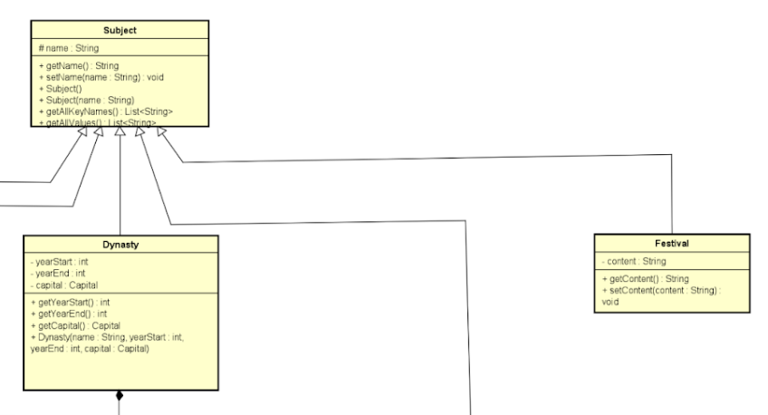
Thiết kế 2. Biểu đồ lớp
8

Slide 11
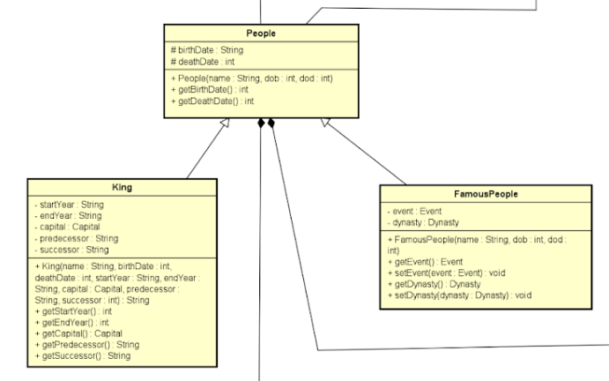
Thiết kế 2. Biểu đồ lớp
a
8

Slide 12
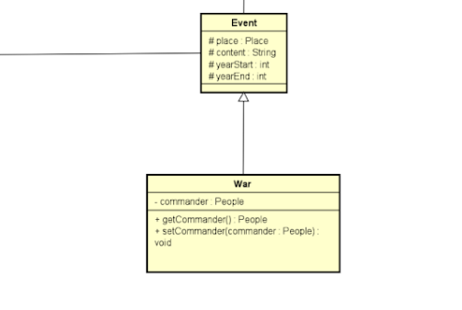
Thiết kế 2. Biểu đồ lớp
8

Slide 13
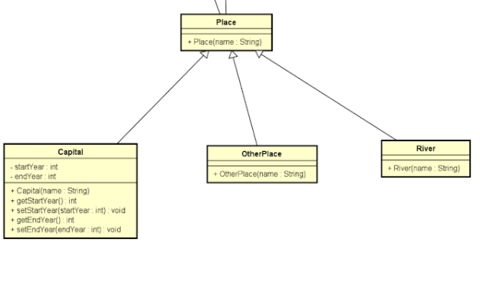
Thiết kế 2. Biểu đồ lớp
8

Slide 14
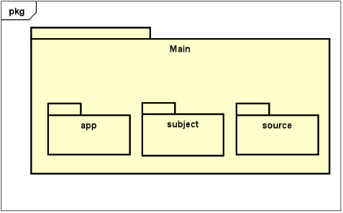
Thiết kế 1.Thiết kế đối tượng
Source code bao gồm 3 package: subject, app, source.
7

Slide 15
Kĩ thuật lập trình hướng đối tượng đã áp dụng và lợi ích
Tính đóng gói (Encapsulation)
Tính kế thừa (Inheritance)
Tính đa hình (Polymorphism)
Tính trừu tượng (Abstraction)
8

Slide 16
Các công nghệ, thuật toán hay ho được sử dụng
Sparql
Ưu điểm:
Chỉ cần đưa vào các câu lệnh, toàn bộ quá trình thu thập đều diễn ra tự động
Có khả năng phân loại và sắp xếp trên thông tin đầu ra. Dễ dùng tái sử dụng, chỉ cần thay thế, sửa chữa 1 chút có thể lấy thêm dạng thông tin mới.
Cho phép những người sử dụng truy vấn thông tin từ các cơ sở dữ liệu hoặc bất kỳ nguồn dữ liệu nào có thể được ánh xạ tới RDF…
8

Slide 17
Cảm ơn mọi người đã xem!
Hẹn gặp lại lần sau

